Slide 1
BÀI SOẠN CỦA EM LAN HƯƠNG – 035.447.3852
CÁC THẦY/ CÔ CÓ THỂ SHARE RIÊNG CHO NHAU DÙNG NHƯNG KÍNH MONG QUÝ THẦY/ CÔ KHÔNG SHARE VÀO CÁC HỘI NHÓM ZALO HAY FB, CÁC WEB.....
KHÔNG BUÔN BÁN LẠI BÀI CỦA EM.
EM CHỈ GIAO DỊCH BẰNG DUY NHẤT 1 NICK FB : LAN HƯƠNG VÀ ZALO LAN HƯƠNG SĐT 0354473852. MỌI GIAO DỊCH BẰNG NICK KHÁC ĐỀU LÀ MẠO DANH EM VÀ LỪA ĐẢO Ạ!
EM XIN CHÂN THÀNH CẢM ƠN! KÍNH CHÚC THẦY/CÔ DẠY TỐT Ạ!

Slide 2
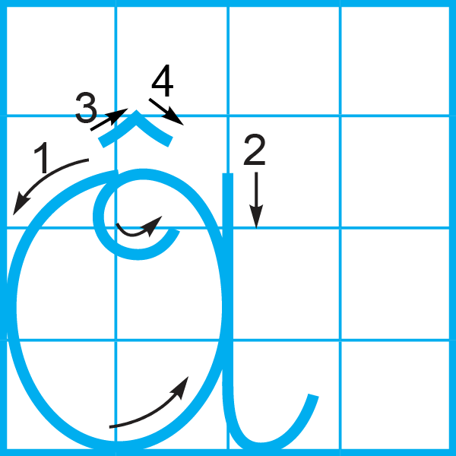
Thứ ... ngày ... tháng ... năm 2022
Chủ điểm: Việt Nam mến yêu
Bài 1 – Tiết 3

Slide 3
01

Slide 4
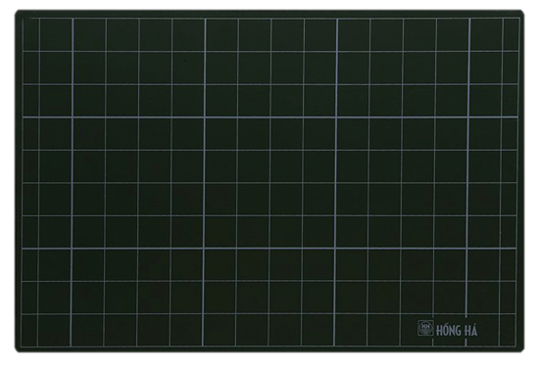
Chữ hoa â (kiểu 2) cấu tạo bởi các nét:
Nét xiên nhỏ
Nét móc
ngược phải
2
ô ly rưỡi
Nét cong kín
Viết vào
bảng con
gần 3 ô ly

Slide 5
02

Slide 6
Ý nghĩa: ơn nghĩa sâu sắc, tình cảm đằm thắm
Câu ứng dụng
ƹȰ Ȥâu ǻθĩa ǻɣȰḑ.

Slide 7
Câu ứng dụng
ƹȰ Ȥâu ǻθĩa ǻɣȰḑ.
ƹn

Slide 8
Viết câu ứng dụng
Dấu ngã
đặt trên chữ ư
Dấu nặng
đặt dưới chữ ă
ƹȰ Ȥâu ǻθĩa ǻɣȰḑ.
Viết vào VTV
Em chú ý cách đặt dấu thanh nhé!

Slide 9
Luyện viết thêm
ƹm ɦʎ bão Ǉáp Ǻưa Ȥa
ƹἫ ẚà Ǻắt bão λμển xa, εuΏǛn ȬǞ.
NguΏǜn Nḓư Mai

Slide 10
Luyện viết thêm
Em chú ý cách đặt dấu thanh nhé!
ƹm ɦʎ bão Ǉáp Ǻưa Ȥa
ƹἫ ẚà Ǻắt bão λμển xa, εuΏǛn ȬǞ.
Viết vào VBT
NguΏǜn Nḓư Mai

